Slide 1
פרימו –חשבון המשתמש
רב מנוע לחיפוש מידע אקדמי
https://icc-jct.primo.exlibrisgroup.com/discovery/search?vid=972ICC_JCT:972ICC_JCT

Slide 2
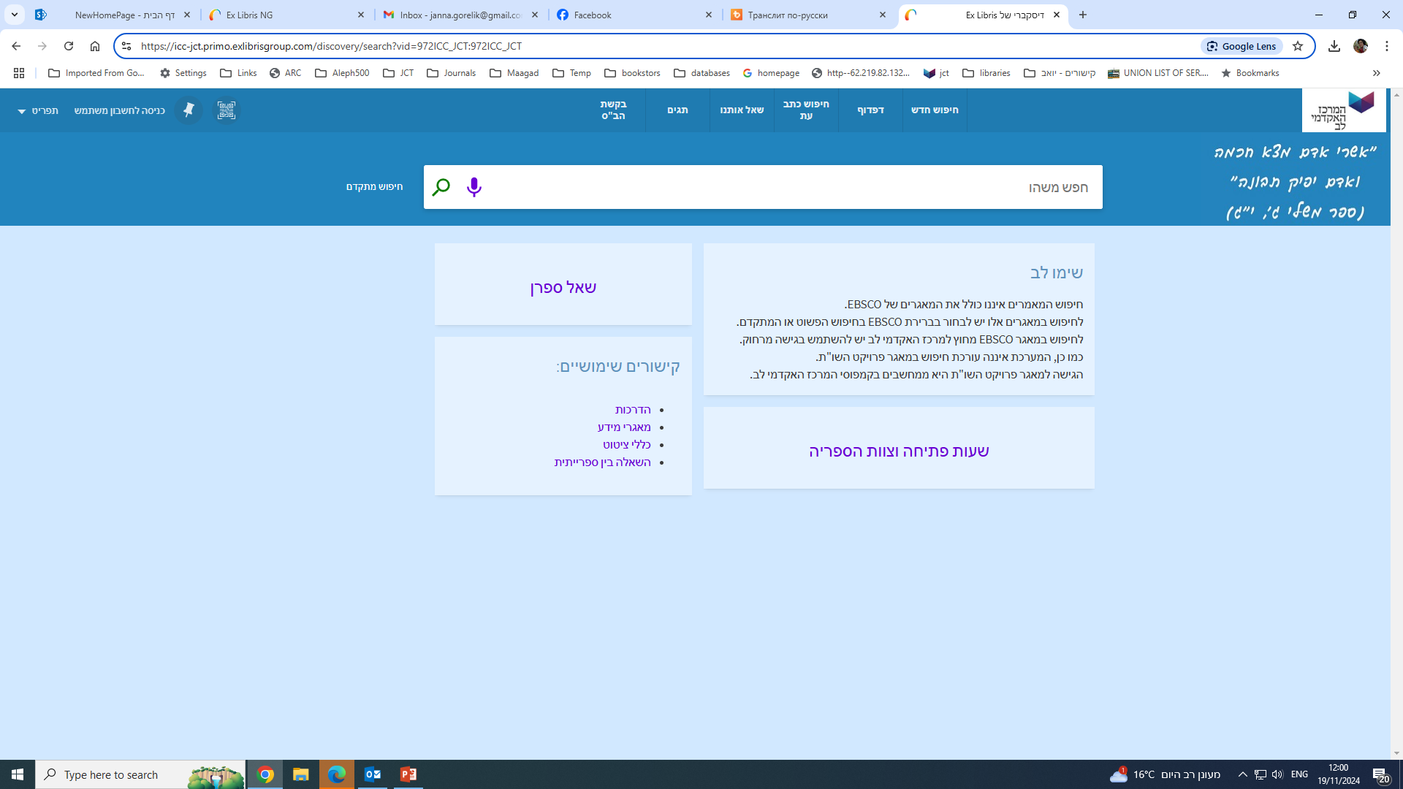
פרימו – מסך ראשי

Slide 3
אפשרויות של חשבון משתמש
ניהול כרטיס קורא
הערכות ספרים
הזמנות ספרים
שמירת מאמרים
היסטוריה של חיפושים

Slide 4
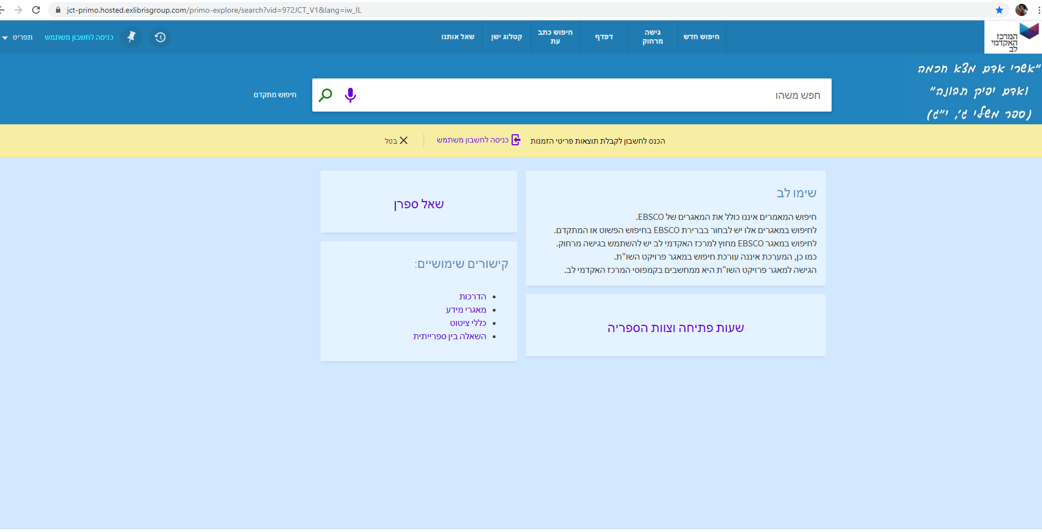
כניסה לחשבון משתמש

Slide 5
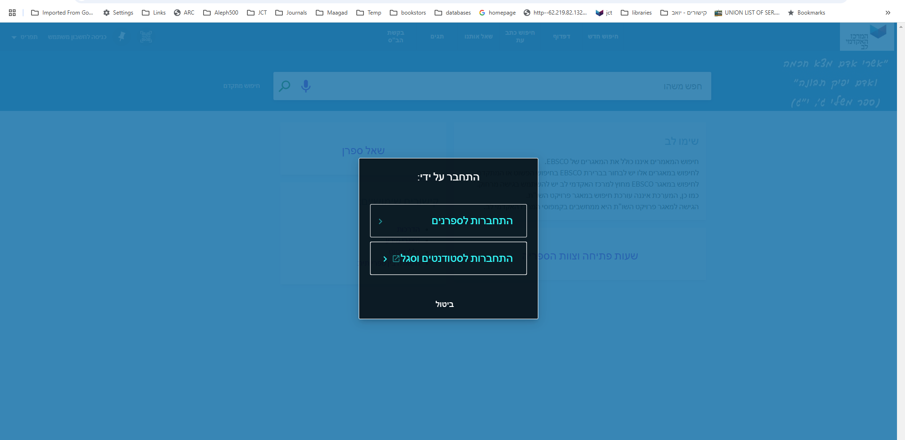
כניסה לחשבון משתמש
גם שם משתמש וגם סיסמה הם מספר הזהות שלך
שם משתמש: @acad.jct.ac.ilשם משתמש בלב נט
סיסמא: סיסמא בלב נט

Slide 6
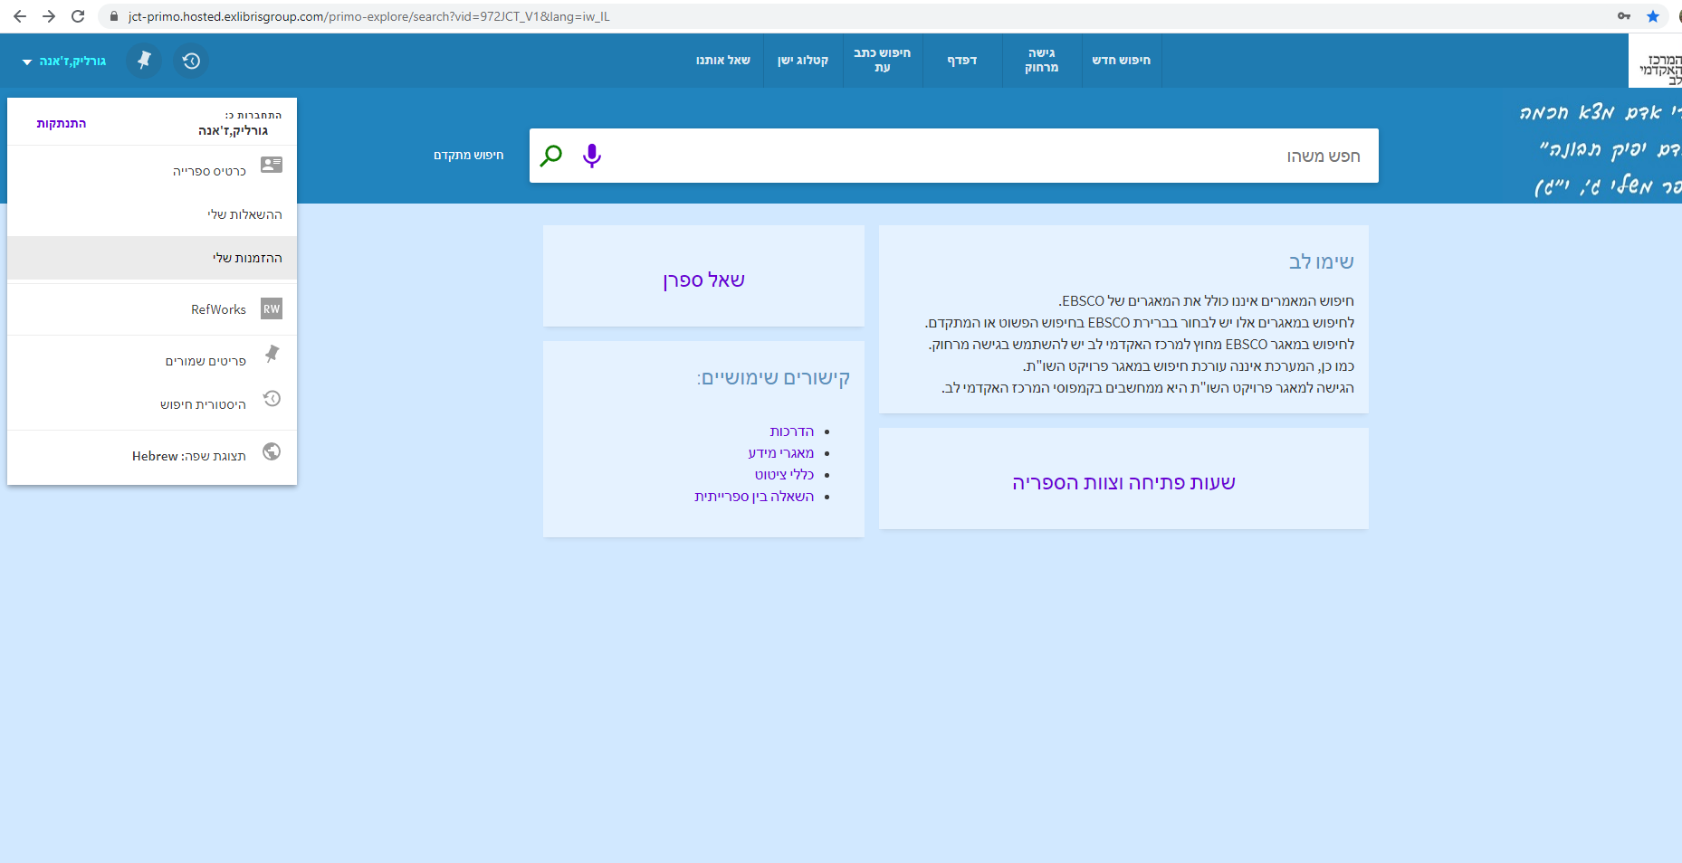
אופציות של חשבון משתמש

Slide 7
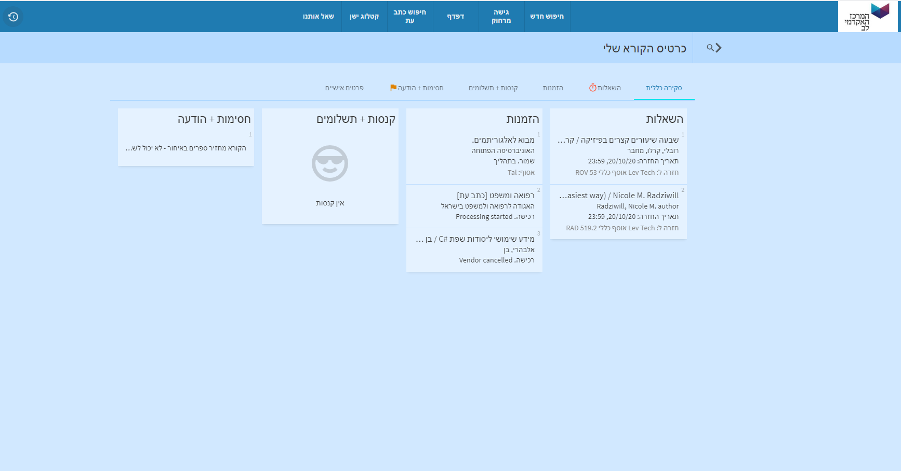
כרטיס הקורא שלי מסך ראשי

Slide 8
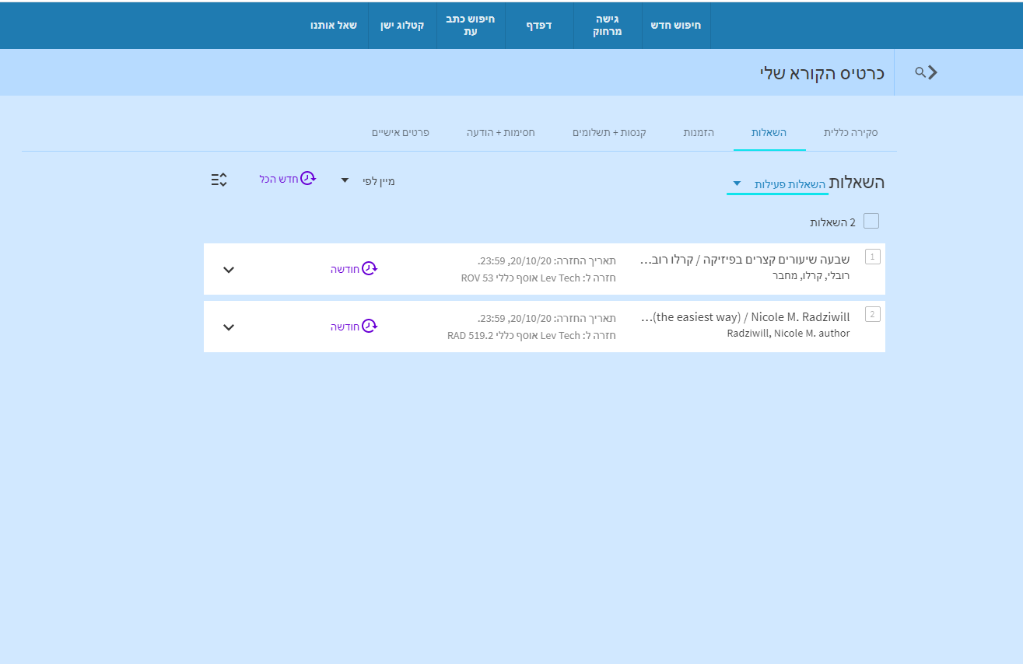
השאלות -פרוט
אפשרות לעבור להיסטוריה של השאלות
הערכת ספרים

Slide 9
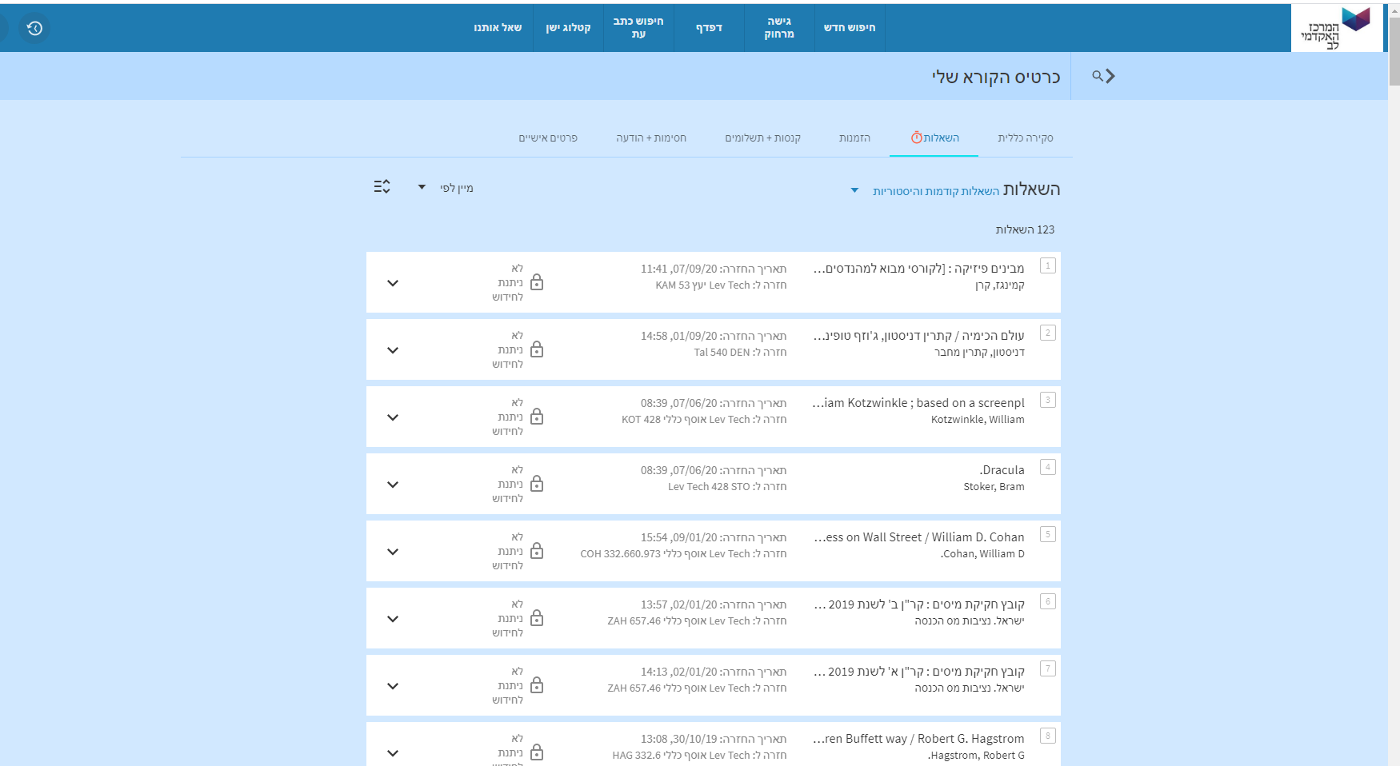
רשימת כל ההשאלות שנעשו בכרטיס זה

Slide 10
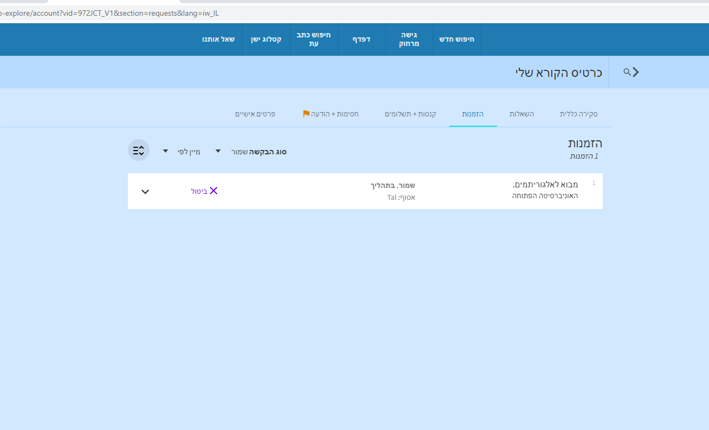
רשימת הזמנות

Slide 11
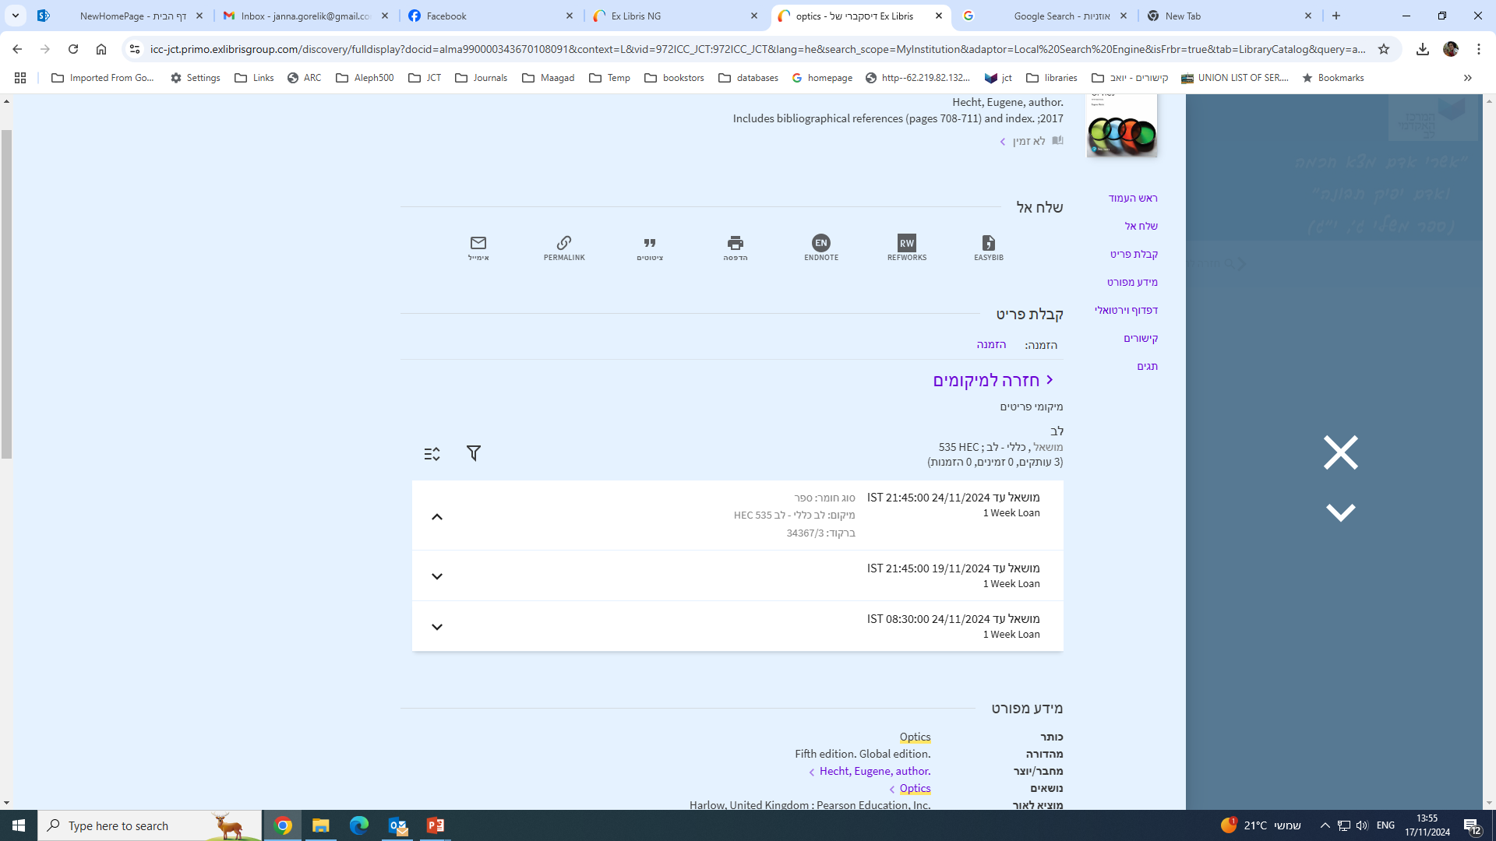
הזמנת ספר
ניתן להזמין ספר רק כשאתה מחובר לחשבון המשתמש

Slide 12
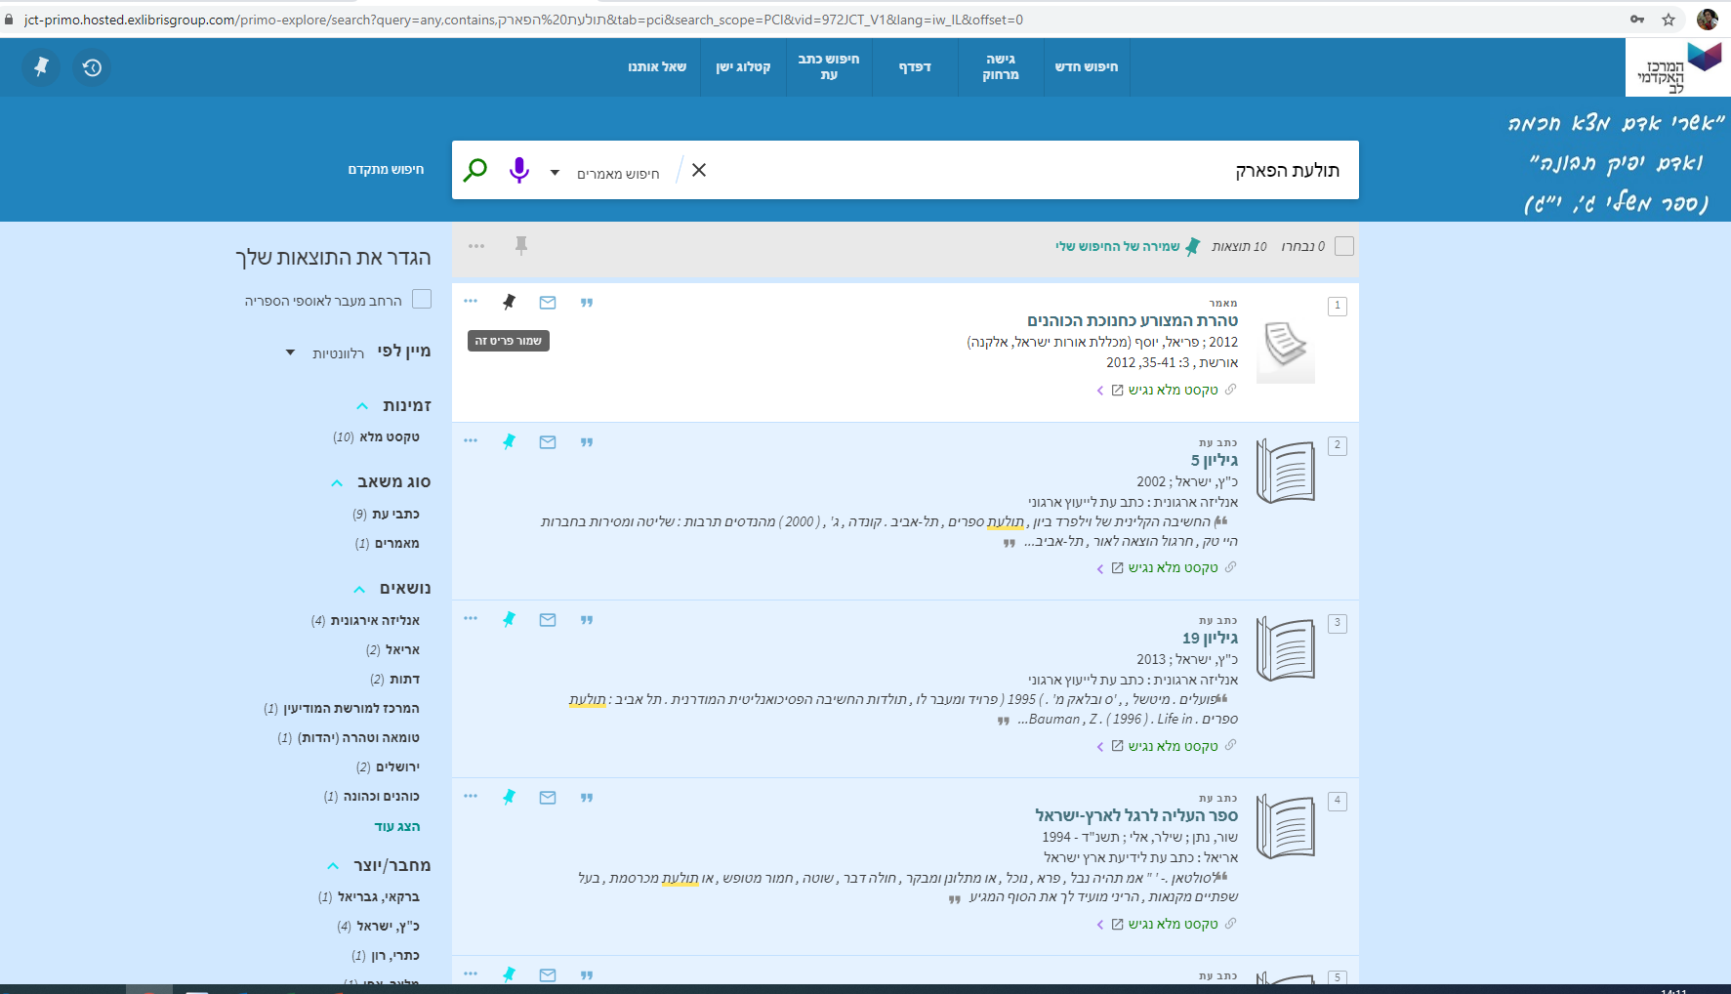
שמירת מאמר

Slide 13
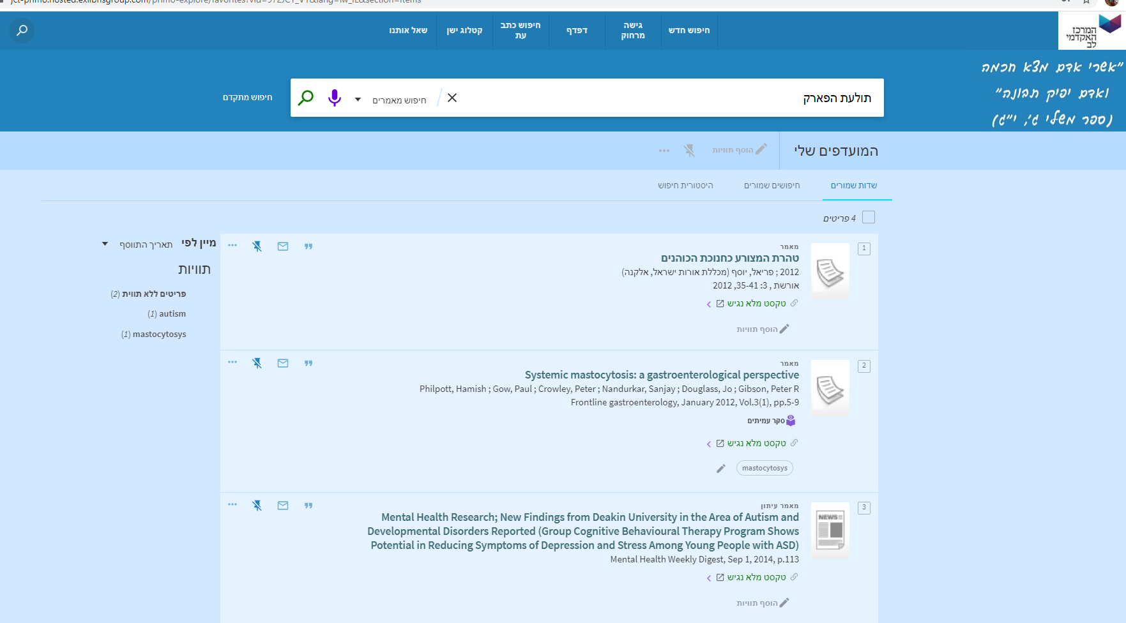
רשימת מאמרים שנשמרו
הוספת תווית
סינון לפי תוויות

Slide 14
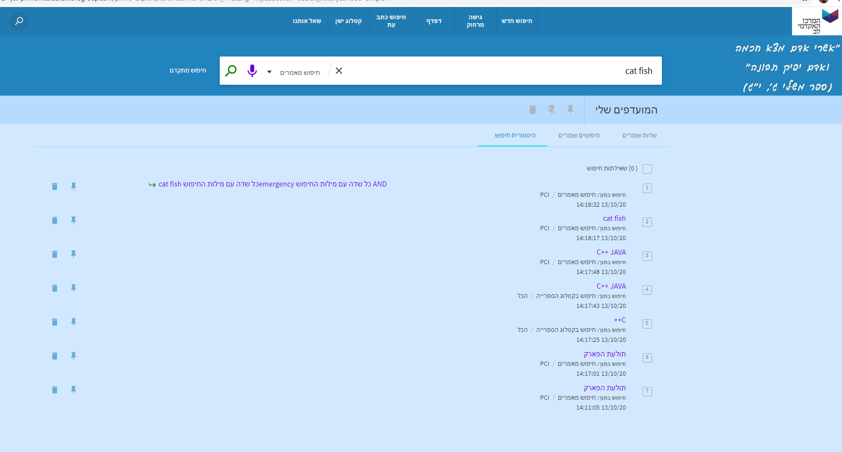
היסטורית חיפוש
(רק חיפושים שנעשו כשאתה מחובר למשתמש שלך)

